Slide 1
Холодильні машини

Slide 2
Поняття
Холодильна машина - пристрій, що служить для відводу теплоти від охолоджуваного тіла при температурі нижчій, ніж температура навколишнього середовища.
Холодильні машини використовуються для отримання температур від 10 ° С до -150 ° С.
Область нижчих температур відноситься до кріогенної техніки.

Slide 3
Із історії створення
Перша холодильна машина з'явилися в середині XIX ст.
Одна з найстаріших холодильних машин - абсорбційна. Її винахід і конструктивне оформлення пов'язано з іменами Дж. Леслі (Великобританія, 1810), Ф. Карре (Франція, 1850) і Ф. Віндхауза (Німеччина, 1878).
Перша парокомпресійна машина, яка працювала на ефірі, побудована Дж. Перкінс (Великобританія, 1834).
Пізніше були створені аналогічні машини з використанням в якості холодоагенту метилового ефіру і сірчистого ангідриду.
У 1874 К. Лінде (Німеччина) побудував аміачну парокомпресійна холодильну машину, яка поклала початок холодильного машинобудування.

Slide 4
Принцип роботи холодильної машини
Холодильні машини працюють за принципом теплового насоса - віднімають теплоту від охолоджуваного тіла і з витратою енергії (механічної, теплової і т. д.) передають її охолоджуючої середовищі (зазвичай воді або навколишньому повітрю), що має більш високу температуру, ніж охолоджуване тіло.
Робота холодильних машин характеризується їх холодопродуктивністю, яка для сучасних машин лежить в межах від декількох сотень Вт до декількох МВт.

Slide 5
В холодильній техніці знаходять місце декілька систем :
паракомпресіонні
абсорбціонні
пароежекторні
Повітряно-розширювальні

Slide 6
Їх робота заснована на тому, що робоче тіло (холодильний агент) за рахунок витрати зовнішньої роботи здійснює зворотний круговий термодинамічний процес (холодильний цикл).
У парокомпресіонних, абсорбційних і пароежекторних холодильних машинах для отримання ефекту охолодження використовують кипіння низькокиплячих рідин.

Slide 7
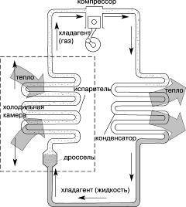
Холодильний цикл

Slide 8
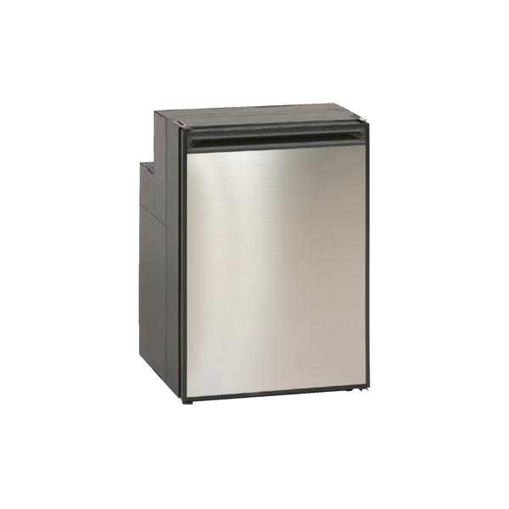
Компресійна холодильна машина
Залежно від виду холодильного компресора компресійні машини поділяються на поршневі, турбокомпресорні ротаційні і гвинтові.
Компресійні холодильники - найбільш поширені та універсальні. Основними складовими частинами такого холодильника є:
- компресор, який одержує енергію від електричної мережі;
- конденсатор, що знаходиться зовні холодильника;
- випарник, що знаходиться всередині холодильника;
- терморегулюючий розширювальний вентиль, ТРВ, що є дросселирующим пристроєм;
- холодоагент, що циркулює у системі речовина з певними фізичними характеристиками.

Slide 9
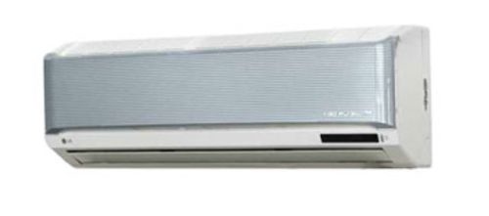
Кондиціонер
Кондиціонер - це холодильна машина, призначена для обробки повітряного потоку або повітря. Крім того, кондиціонер має істотно великі можливості, більш складну конструкцію і численні додаткові опції
. Обробка повітря припускає надання йому певних кондицій, таких як температура і вологість, а також напрямок руху та швидкість руху. Розглянемо принципи роботи та фізичні процеси, що відбуваються в кондиціонері.
Охолодження в кондиціонері забезпечується безперервною циркуляцією, кипінням і конденсацією холодоагенту в замкнутій системі. Кипіння холодоагенту відбувається при низькому тиску і низькій температурі, а конденсація - при високому тиску і високій температурі. Схема компресійного циклу охолодження показана на картинці.

Slide 10
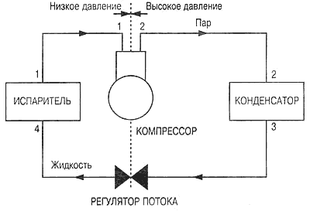
Принцип роботи

